Slide 1
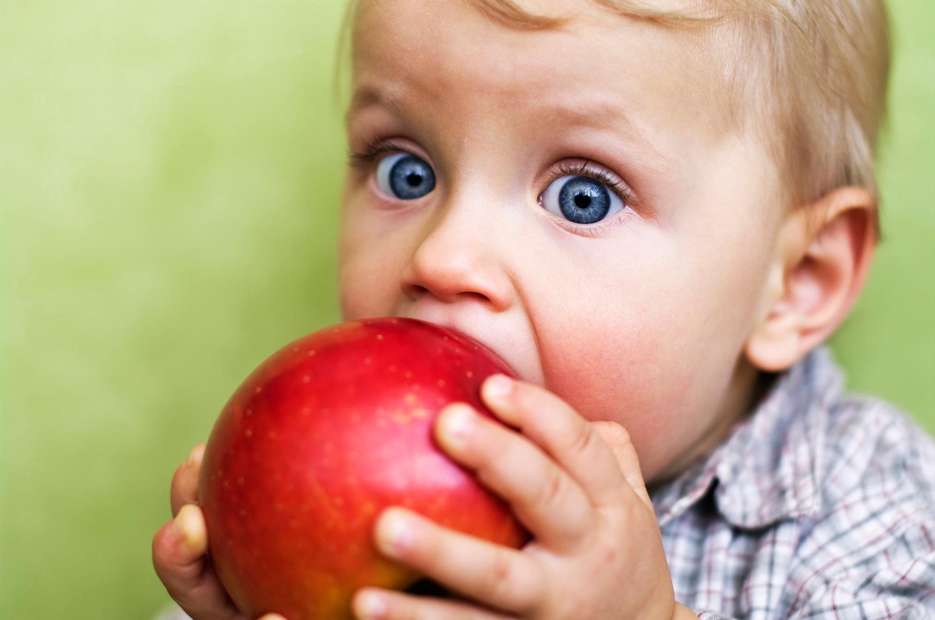
Tat Alma ve Koku Fizyolojisi

Slide 2
TAT ALMA
Bir maddenin tadını almak için dilimizdeki tat alma reseptörlerinin uyarılması ve tükrükle o maddenin moleküllerinin çözülmesi gerekmektedir.
Lezzet için tat ve koku alma duyusu bir araya gelir.
İnsan dili tatlı, tuzlu, ekşi, acı ve umami (protein tadı) tadlarını alabilir.

Slide 3
TAT ALMA
Bazı çalışmalar bazı tat reseptörlerinin acı uyaranlara en iyi yanıtı verirken diğerlerinin en iyi şekilde tuzlu, tatlı veya ekşi uyaranlara yanıt verdiğini gösterir.
Acı maddeler dil kökünde “tadılırken” ekşi dilin kenarı boyunca tatlı dil ucunda ve tuzlu dil sırtının ön kısmında tadılır. Ekşi ve acı tad damakta da alınmakta olup bu bölgede tatlı ve tuzluya da bir miktar duyarlılık gösterir.
Farinks ve epiglot bu 4 tat duyusunun tümünü alabilmektedir.

Slide 4
TAT ALMA
Dil, damak, yemek borusu ve larinkste tat alma reseptörleri bulunur.
Tat alma reseptörleri papillalar (dil kabarcığı) etrafında sıralanmıştır.
İki kutuplu nöronların dendritleri tat alma reseptör hücreleri ile sinaps oluşturmuştur.
Alınan tat mesajı 7., 9. ve 10. kranial sinirlerle beyne taşınır.

Slide 5
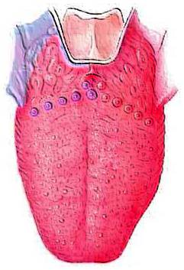
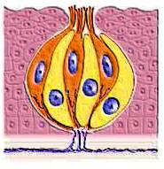
Tat Reseptörleri
Tongue
Microvilli
Papillae with
Taste Buds
Taste Pore
Receptor
Cells
Supporting
Cells
A Taste Bud
Notes:
(a) The human tongue is covered with papillae, bumps in which taste buds are embedded. Small papillae are located on the front two-thirds of the tongue; larger ones with more taste buds are far in the back. (b) Each taste bud consists of supporting cells surrounding 60 to 80 taste receptor cells, whose microvilli have protein receptors that bind tasty molecules, producing a receptor potential.

Slide 6
TAT ALMA
Tat alma bilgisinin aktarımı, sinapsların yer aldığı kimyasal iletimlere benzer.
Farklı tat alma duyularının ortaya çıkması için farklı kimyasal maddeler reseptörlerin farklı kısımlarına bağlanır.
Frontal korteksin tabanında tat alma korteksi bulunmaktadır.
Tat duyusu beynin aynı taraftaki hemisferinde işlem görür.

Slide 7
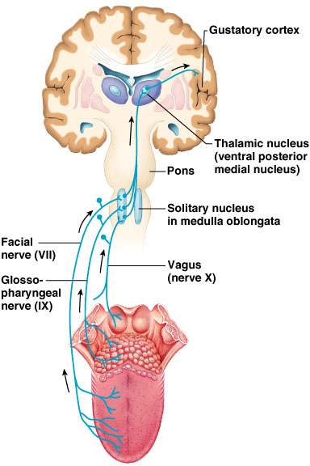

Slide 8
Tat Eşiği ve Şiddet Ayrımı
İnsanlarda tat şiddetindeki farkı ayırdedebilme yeteneği tıpkı koku şiddetinin ayırdedilmesinde olduğu gibi nisbeten kabadır.
Tat şiddetinde bir değişiklik olduğunu fark edilebilmesinden önce tadılan maddenin yoğunluğunda %30 değişiklik olması gerekir.
Tat reseptörlerinin yanıt verdiği maddelerin eşik yoğunlukları söz konusu maddeye bağımlı olarak değişiklik gösterir.

Slide 9
Anomaliler
Tat anomalileri arasında agosia (tad duyusu yokluğu), hipogosia (tad duyarlılığında azalma) ve disgosia (tad duyusu bozukluğu) bulunur.
Çeşitli bir çok hastalık hipogosiaya neden olabilir.
Bazı ilaçlar tat duyusunda geçici kayba neden olurlar.

Slide 10
KOKU ve TAT ALMA
Koku ve tat, gastrointestinal fonksiyonla yakın işbirliği nedeniyle genellikle visseral duyular olarak sınıflandırılırlar.
Fizyolojik olarak bu iki duyu birbiriyle ilişkilidir.
Değişik gıdaların lezzetleri büyük ölçüde bunların tat ve kokularının bir karmasıdır.
Sonuç olarak, kişide koku duyusunu baskılayan soğuk algınlığı gibi bir olay varsa besinlerden “farklı” tat alınabilir.
Koku moleküllerini ayırt etmede eğitimli olan parfümcüler 10.000 değişik çeşit koku molekülünü, şarap tadıcıları ise tad ve aromaya dayanan 100’e yakın farklı tat bileşenlerini ayırt edebilirler.

Slide 11
KOKU ve TAD ALMA
Koku ve tat reseptörlerinin her ikisi de burunda mukus, ağızda salya içinde çözünmüş moleküllerle uyarılan kemoseptörlerdir.
Bu iki duyu anatomik olarak birbirilerinden oldukça farklıdır.
Koku reseptörleri uzak çevre reseptörüdür (telereseptör); koku yolları talamusta durak yapmaz.
Tat yolları beyin sapından talamusa geçer ve ağızdan kalkan dokunma ve basınca duyarlılık yolları ile birlikte postsentral girusa yansır.

Slide 12
KOKU
Yiyecekleri tanımamıza, av izleme ya da yırtıcıdan kaçınma, dostu ve düşmanı belirlemede ve eş seçiminde yardımcı olur.
Kokular özgün bir hatıra anımsatma yeteneğine sahiptir.
İnsanların koku duyusu bir çok hayvana göre daha az gelişmiştir.
Koku uyarısı 15-300 molekül ağırlığına sahip olan uçucu maddelerden oluşur.

Slide 13
KOKU DUYUSU ANATOMİSİ
Koku duyusunu olfaktör reseptör hücreler alır.
Olfaktör reseptör hücreleri iki kutuplu nöronlardır.
Bu hücreler burunda iki membran arasına yerleşmiştir.
Koklama havanın burun (nazal) boşluğunda yukarı doğru yayılması ve olfaktör hücrelere ulaşmasını gerektirir.

Slide 14
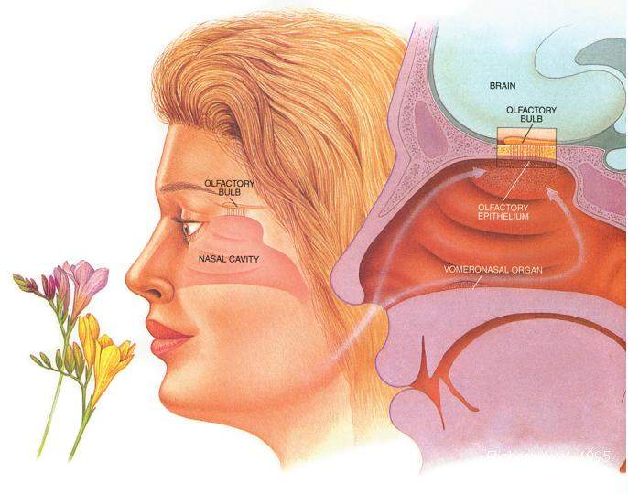

Slide 15
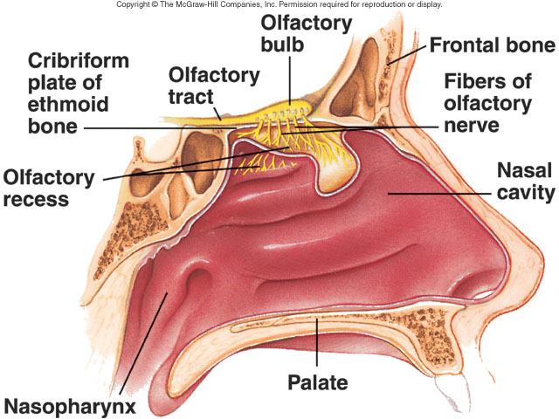

Slide 16
KOKU DUYUSU ANATOMİSİ
Olfaktör kanal aksonları, amigdalaya ve limbik korteksin iki bölgesine doğrudan ilerler.
Koku bilgisi önce amigdalaya, sonra hipotalamus ve orbitofrontal kortekse gider.

Slide 17
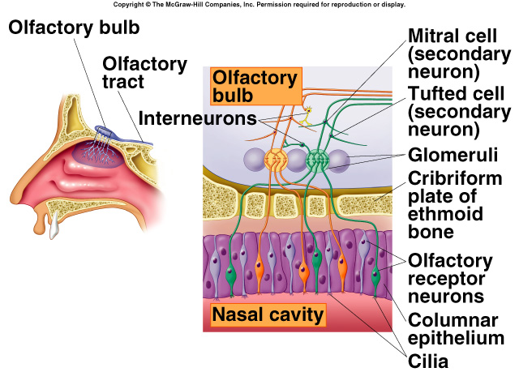

Slide 18
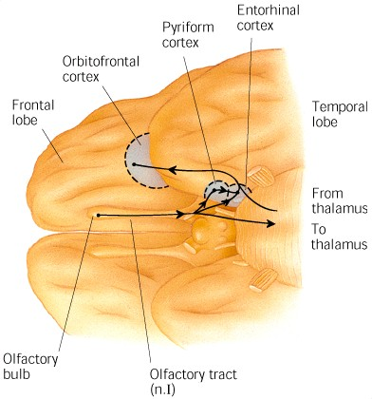

Slide 19
Koku Eşiği ve Koku Ayırma
Belirgin bir anomali sergilemeksizin, koku duyarlılığı, kişiden kişiye bin kata kadar değişebilen farklılık gösterir
En çok görülen anomali, belirli bir kokuya karşı duyarsızlıkla giden ve insanlarda,
%1-20 sıklıkta görülebilen özgül anosmidir.
Doğal olarak bu, özgül koku reseptörlerinin bulunmaması ile açıklanır.
Olfaktor reseptörler sadece olfaktor epitele dokunan ve bu epiteli örten ince mukus tabakasında çözünen maddelere yanıt verirler.
Örneğin sarımsağa özgün kokusunu veren metil merkaptan havada 500 pg/ L’den daha düşük yoğunlukta bulunması halinde dahi koklanmaktadır
İnsanlar 2000-4000 farklı kokuyu ayırdedebilme özelliğine sahiptir.

Slide 20
Koku Eşiği ve Koku Ayırma
Bir kokunun şiddetindeki farklılaşmanın saptanabilmesi için koku veren maddenin yoğunluğunda %30 düzeyinde bir değişik olmalıdır. Işık şiddeti için bu değer %1 dir.
Kokunun geldiği yön, koku moleküllerinin iki burun deliğine ulaşma zamanları arasındaki farkla belirlenir
Koku molekülleri küçük olup 3-4’den 18-20’ye kadar değişen karbon atomu içerirken aynı sayıda karbon atomu içerip yapıları farklı olan moleküller birbirinden farklı kokulara sahiptir.
Aşırı kokulu maddelerin bir özelliği su ve yağda çözünürlüğün yüksek oluşudur.

Slide 21
KOKU
Bir çok hayvan türünde koku ve cinsel işlevler arasında yakın bir ilişki olduğunu göstermektedir.
Koku duyusunun erkeklere oranla kadınlarda daha güçlü olduğu ve koku duyusunun kadınlarda ovülasyon zamanı en keskin hale geldiği söylenir.
Koku ve daha az ölçüde tat, uzun dönemli belleği tetiklemede özgün bir yeteneğe sahip olup bu durum romancılar tarafından işlenmiştir.

Slide 22
Burunda Ağrı Lifleri
Olfaktör müköz membranda çok sayıda trigeminal ağrı lifinin çıplak uçları bulunur.
Bunlar tahriş edici maddelerle uyarılırlar ve tahriş edici, trigeminal üzerinden giden yapıtaşı nane, mentol ve klor gibi maddelerin tipik kokularının bir bölümünü oluşturur
Bu çıplak uçlar nazal irritanlara karşı hapşırma, göz yaşarması, solunum inhibisyonu ve diğer refleks yanıtların başlatılmasından da sorumludur.

Slide 23
Uyum (Adaptasyon)
Bir kokuya, bu koku ne kadar kötü olursa olsun uzun süre maruz kalan bir kişide koku algılamanın giderek azaldığı ve en sonunda ortadan kalktığı görülür.
Olay koklanmakta olan özgün koku için özel olup diğer kokulara ait eşikler değişmez .

Slide 24
Anomaliler
Koku anomalileri arasında;
  Anosmi (koku duyusunun yokluğu),
  Hiposmi (koku duyarlılığının azalması) ve
  Disosmi (koku duyusunun çarpılması) bulunmaktadır
  Kakosmi denen hoş olmayan koku halusinasyonları da epileptik nöbetler sonucu gelişebilir
İnsanda düzinelerce birbirinden farklı anosmiler saptanmış olup olasılıkla bunlar her olguda koku reseptör ailesinin çok sayıdaki üyesinden bir tanesinin yokluğu veya fonksiyonunun çarpılmış olmasına bağlıdır.
Yaşın ilerlemesiyle koku eşiği yükselir ve 80 yaşını aşmış insanların %75’inden fazlasında kokuları tanıma yeteneğinde bozulma görülür.

Slide 25
BEDEN DUYULARI
Beden duyuları vücudumuzun içinde ve yüzeyinde meydana gelen olaylar konusunda bilgi sağlar.

Slide 26
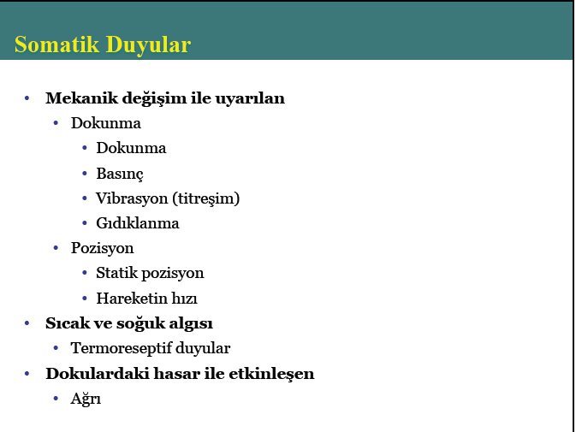

Slide 27
SINIFLAMALAR
Eksteroreseptif duyular: vücudun dış yüzeyinden
Propriyoseptif duyular: Pozisyon duyuları, tendon ve kas duyuları, ayak tabanından gelen basınç ve denge duyuları
Visseral duyular: İç organlardan gelen duyular
Derin duyular: Fasyalar, kaslar, kemiklerden gelen “derin”ağrı, basınç ve vibrasyon duyuları

Slide 28
Duyu reseptörleri genel özellikleri
• Reseptörler farklı duyu tiplerini sinirsel sinyallere (A.P.) çevirerek SSS’e iletir.
• Sinyaller, duyusal reseptörler aracılığıyla oluşan aksiyon potansiyellerinin ulaştırıldığı beyin tarafından oluşturulur.
Duyusal reseptörler çevresel uyaranların özel tiplerine (modalite) cevap verir.

Slide 29
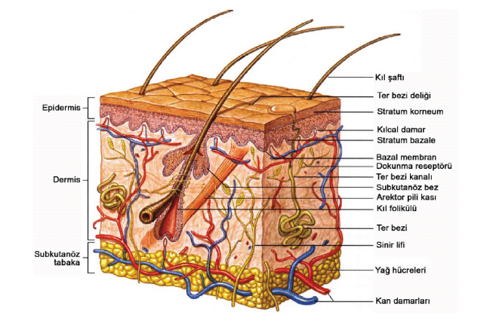
DERİ
Deri uyaranlarının üç önemli bileşeni dokunma, ısı ve ağrıdır.

Slide 30
DOKUNMA
Deride basınç ve titreşim duyarlılığı bulunmaktadır.
Derinin her yerinde aynı oranda duyu reseptörü bulunmaz.
Parmak uçlarımız ve dudaklarımızda dokunma duyusu daha fazladır.
Gözümüz kapalı olduğu halde bir cismi elimize aldığımızda neye benzediğini anlayabiliriz. Bunun nedeni parmak uçlarımızda çok sayıda duyu almacı olmasıdır. Aynı cisme kolumuzu dokundurarak ne olduğunu anlamaya çalışsak yeterince başarılı olamayız.

Slide 31
ISI
Isı reseptörlerinin iki kategorisi vardır. Biri sıcaklığa diğeri soğukluğa tepki verir.
Soğuk algılayıcılar derinin yüzeyinde, sıcak algılayıcıları daha derinde yerleşmişlerdir.
Isıyla ilgili bazı reseptörler belli kimyasal maddelerede tepki verir (mentol).

Slide 32
AĞRI
Ağrıyı algılama, ısıda olduğu gibi derideki serbest sinir uçları ile alınır.
Ağrılı uyaranın yanı sıra akut ya da kronik ağrıda ortaya çıkan duygusal sonuçlardan da kaçınılır.
Ağrı algısı ve duygusal sonuçlarının oluşumunda beynin bir çok bölgesi rol alır.

Slide 33
Dokunma, basınç, vibrasyon
• Dokunma: Deri ve deri altında bulunan dokunma reseptörleri
• Basınç: Daha derin dokulardaki şekil değişiklikleri
• Vibrasyon: Hızlı, tekrarlayıcı duyusal sinyaller
Aynı tip reseptörler tarafından algılanırlar.

Slide 34
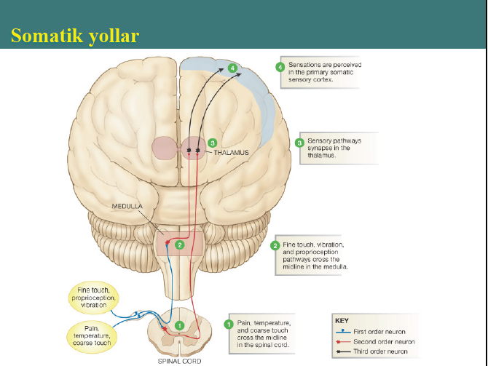

Slide 35
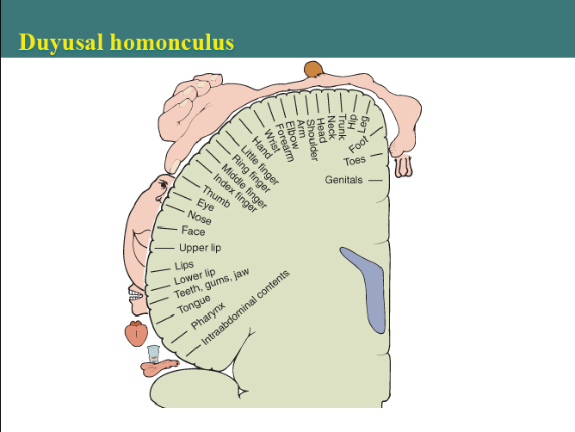

Slide 36
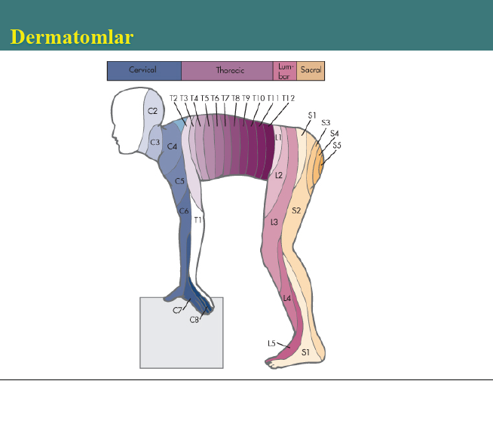

Slide 37
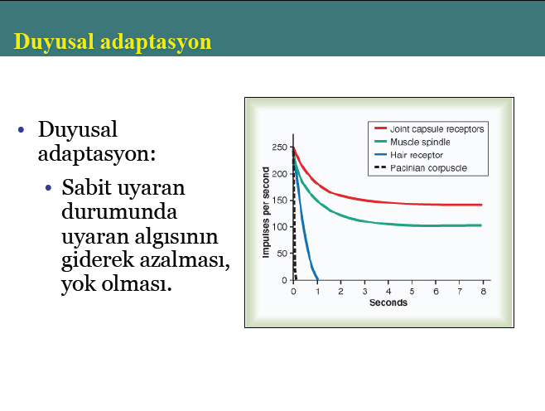

Slide 38
TEŞEKKÜRLER....

